Slide 1
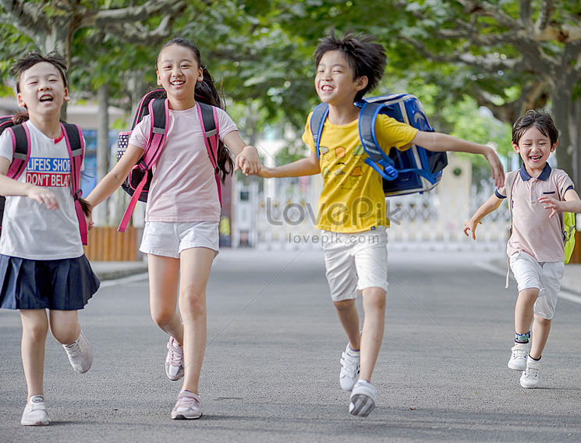
MĨ THUẬT LỚP 2
CHỦ ĐỀ 11: ĐỒ VẬT THEO EM ĐẾN TRƯỜNG (Tiết 1)

Slide 2
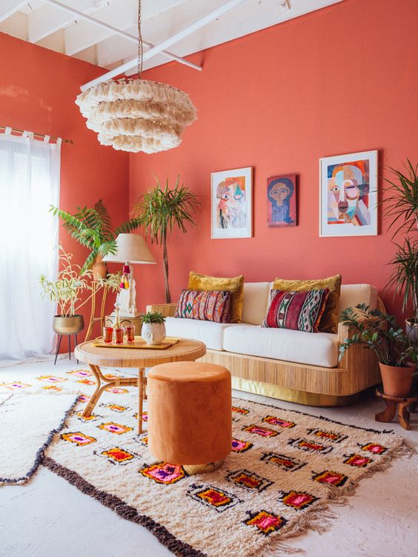
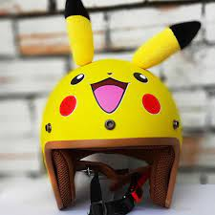
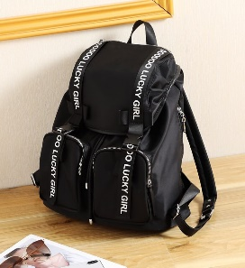

Slide 4


ĐỒ DÙNG
Sách học mĩ thuật
Giấy vẽ
Màu vẽ: Màu sáp, chì, dạ, nước…Giấy màu, kéo, hồ dán…

Slide 5
MỤC TIÊU
Nhận ra và nêu được đặc điểm, hình dáng, màu sắc, họa tiết trang trí, chất liệu và sự cân đối của một số đồ vật than thuộc với em khi tới trường.
Vẽ, tạo dáng và trang trí được một số đồ vật như: Túi xách, cặp sách, mũ, dép…từ bìa cứng, giấy báo, giấy màu.
Trưng bày, giới thiệu, nhận xét và nêu được cảm nhận về sản phẩm của mình, của bạn.

Slide 6
1. TÌM HIỂU
- EM HÃY KỂ TÊN NHỮNG ĐỒ VẬT EM THƯỜNG MANG THEO KHI ĐẾN TRƯỜNG?

Slide 7
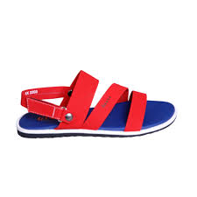

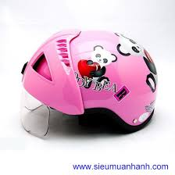
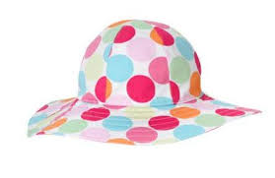
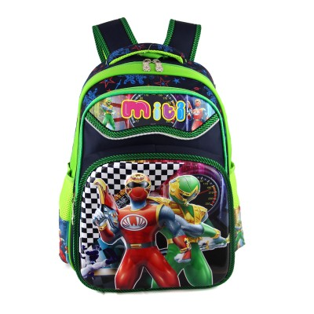
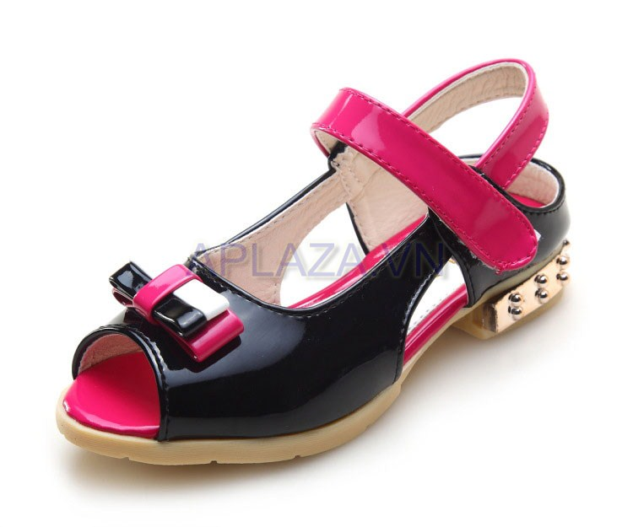
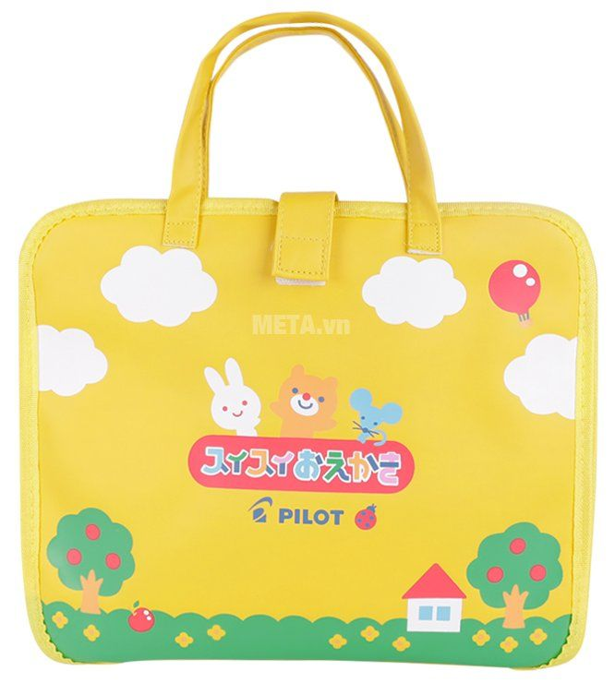
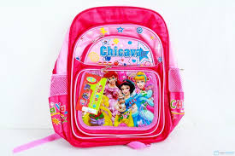
Kể tên các đồ vật? Những bộ phận của đồ vật?
Họa tiết, hình trang trí trên đồ vật là gì?
Nhận xét màu sắc, hình dáng, chất liệu các đồ vật?

Slide 8
GHI NHỚ
- Đồ vật theo em đến trường thường là: Túi/cặp sách, ba lô, mũ, giày, dép,…Mỗi đồ vật đều có hình dáng, màu sắc, trang trí và các công dụng khác nhau. Các đồ vật đều có sự cân đối như: Dép có một đôi, cặp có hai quai ở giữa hoặc ở hai bên…

Slide 9
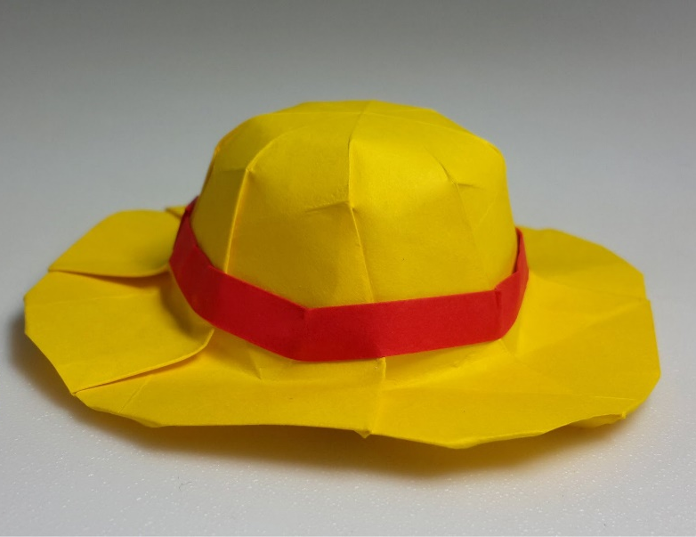
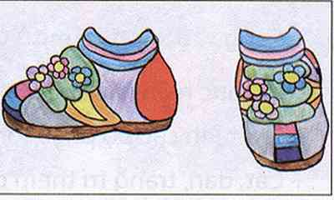
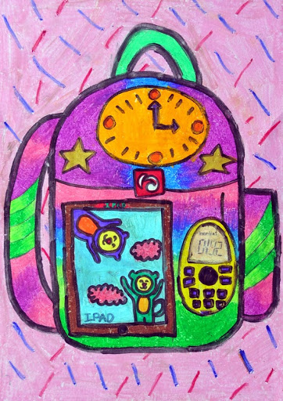
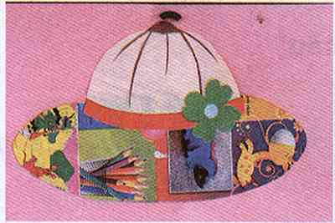
-Em hãy nhận xét về sản phẩm trong hình? Em thích sản phầm nào nhất?
- Bạn sáng tạo đồ vật bằng hình thức nào?
- Sản phẩm có hình dáng, màu sắc, họa tiết trang trí như thế nào?
- Những sản phẩm rất sáng tạo, có nhiều cách thể hiện, trang trí đồ vật.

Slide 10
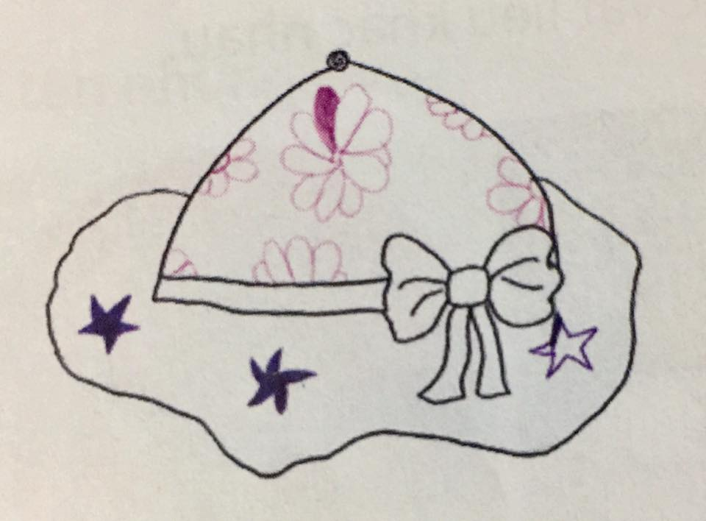
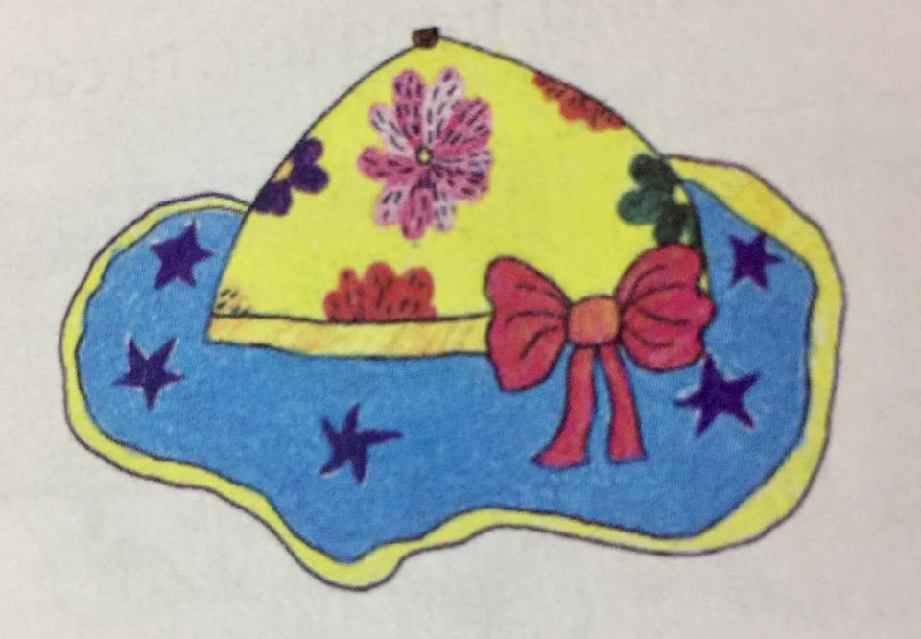
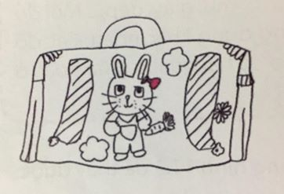
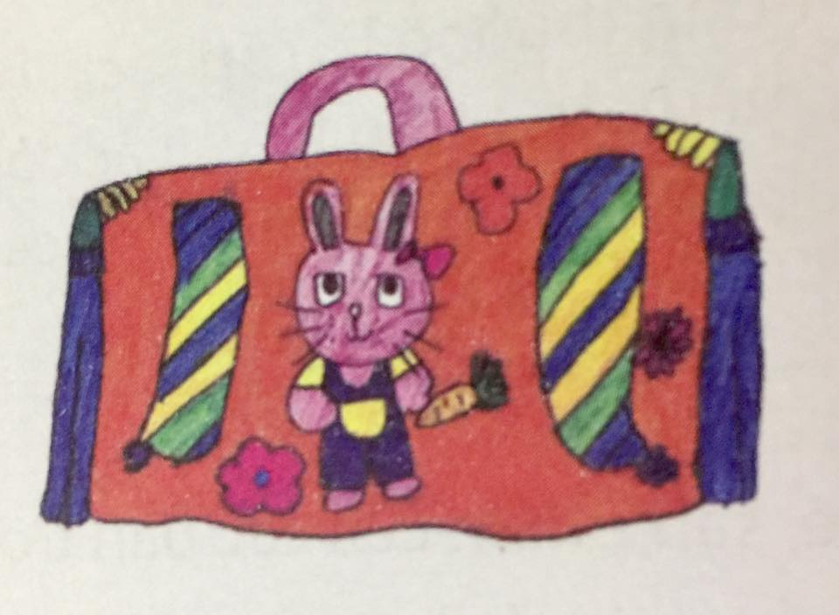
2. CÁCH THỰC HIỆN
- VẼ, TẠO HÌNH TRÊN GIẤY

Slide 11
2. CÁCH THỰC HIỆN
Vẽ bộ phận lớn của đồ vật cân đối với trang giấy. VD: Thân cặp- hình chữ nhật, thân mũ – nửa hình tròn, đế dép – hình bầu dục…)
Vẽ thêm chi tiết, hoàn chỉnh hình (Quai cặp, vành mũ, quai dép…)
Trang trí họa tiết (Hoa, lá, con vật, nhân vật hoạt hình, phong cảnh…
Vẽ màu theo ý thích.

Slide 12
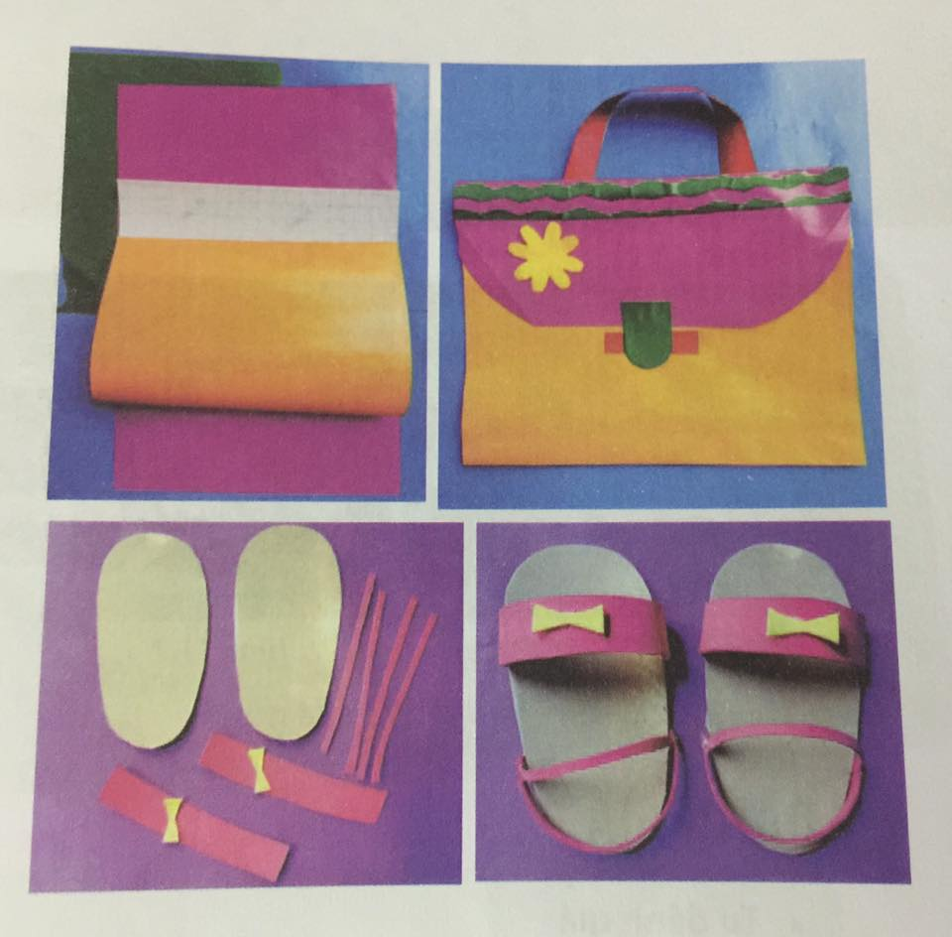
2. CÁCH THỰC HIỆN
- SÁNG TẠO TỪ CHẤT LIỆU KHÁC (CẮT DÁN…)
TẠO HÌNH CÁC BỘ PHẬN LỚN CỦA ĐỒ VẬT
CẮT, DÁN, TRANG TRÍ THÊM CHI TIẾT VÀO HÌNH ĐỒ VẬT

Slide 13
LƯU Ý
- Có thể tạo hình đồ vật bằng các cách:
+ Vẽ hình và trang trí đồ vật
+ Tạo hình bằng cách xé/ cắt dán trang trí bằng giấy màu.
- Khi tạo hình đồ vật phải cân đối và sắp xếp các hình ảnh , chi tiết hợp lí sau đó mới dán keo.

Slide 14
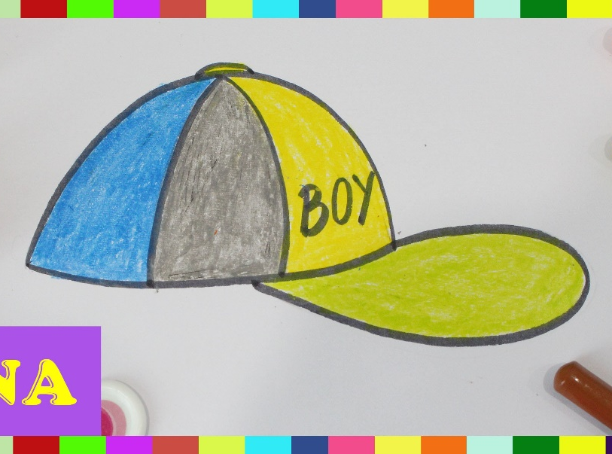
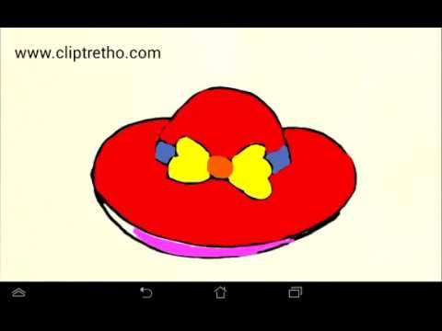
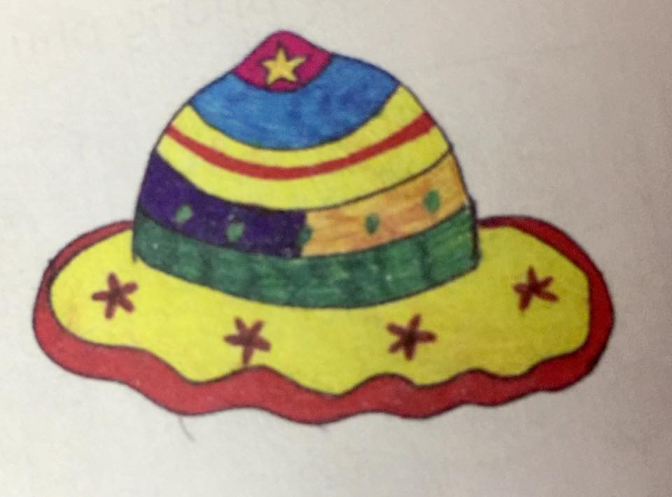
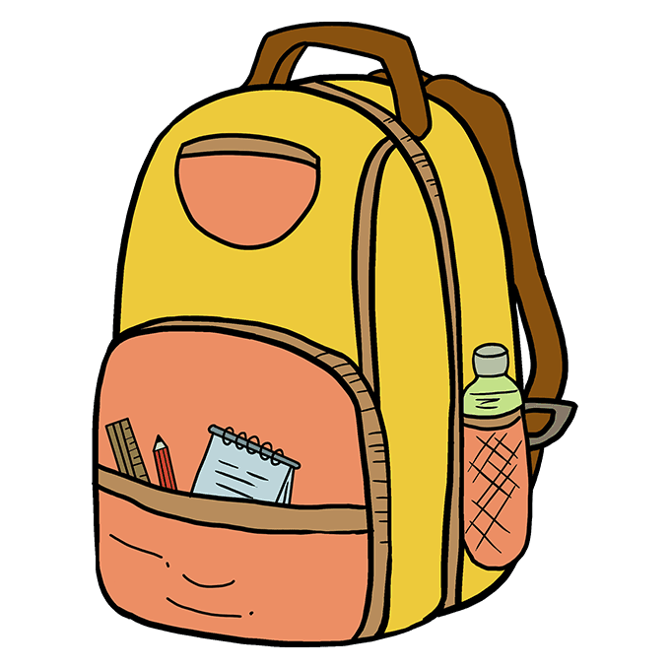
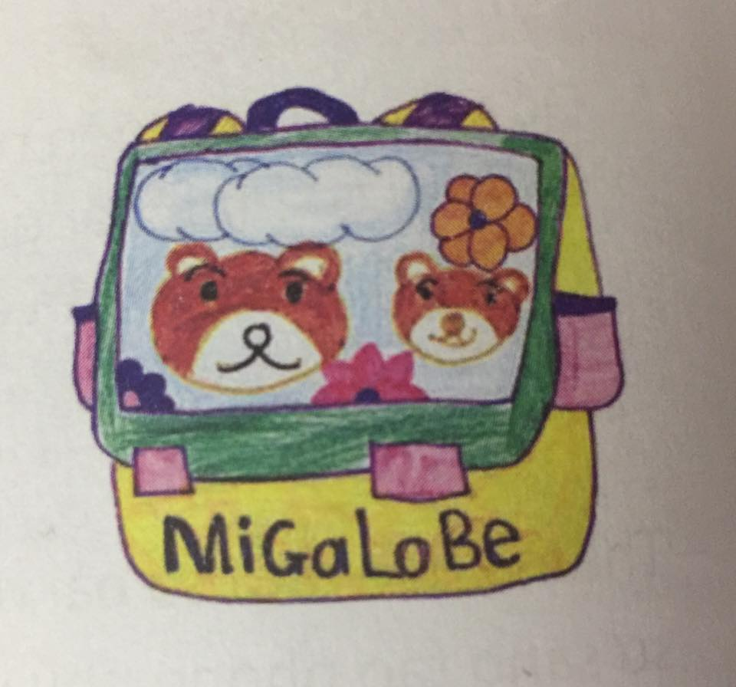
Tranh tham khảo.

Slide 15
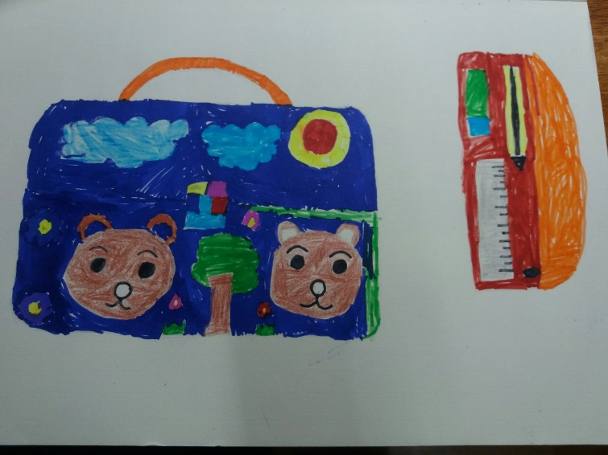
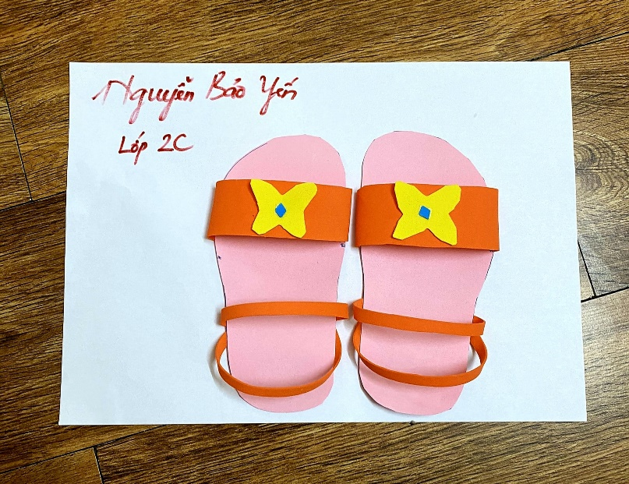
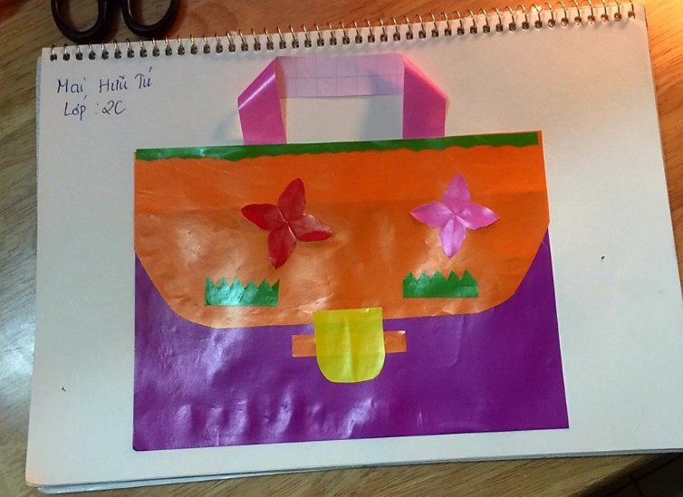
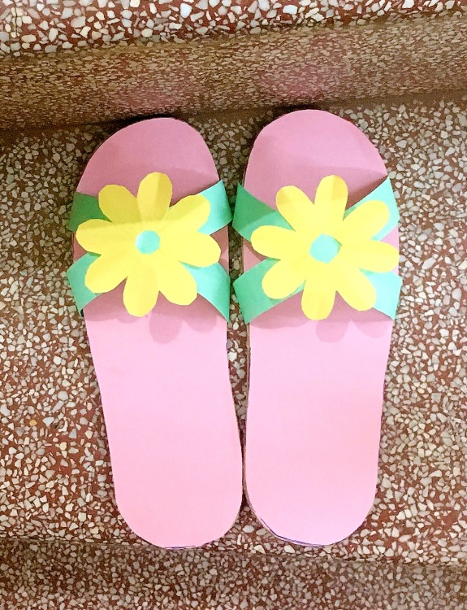
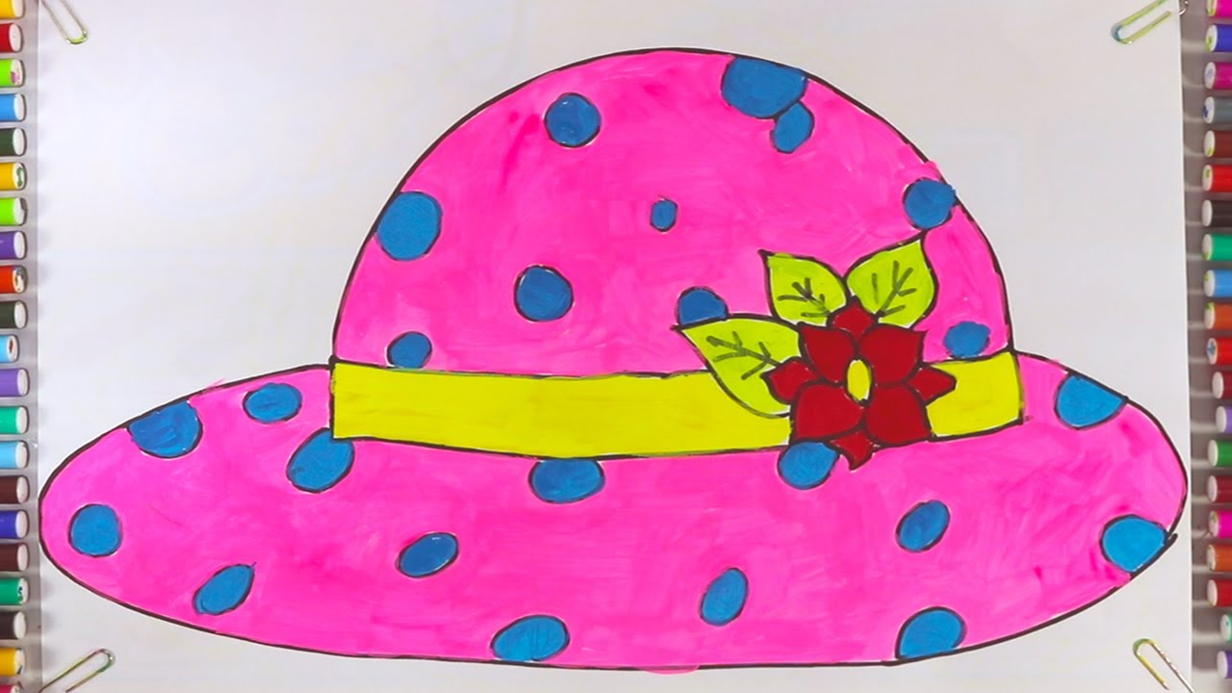
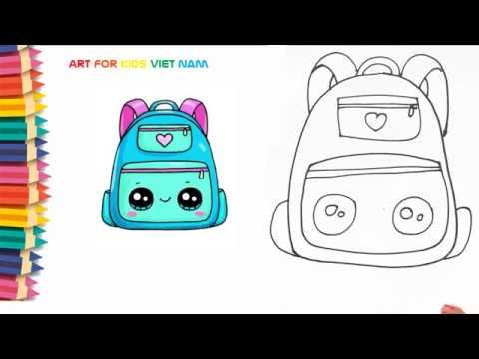

Slide 16
Em hãy vẽ hoặc sáng tạo sản phẩm đồ vật thân thuộc với học sinh khi đến trường. (vẽ, cắt dán…theo ý thích)
3. THỰC HÀNH

Slide 17
4. TRƯNG BÀY, GIỚI THIỆU SẢN PHẨM TIẾT 1
* + Em hãy giới thiệu về bức tranh của em:
- Em vẽ đồ vật gì?
- Màu sắc em sử dụng trong bức tranh?
* + Em thích sản phẩm mĩ thuật nào nhất?

